Slide 1
Міністерство освіти і науки України Харківський національний університет радіоелектроніки
Кваліфікаційна робота бакалавр
Програмна система для планування та моніторингу виконання особистих задач і досягнень. Мобільний застосунок.
Виконала:
здобувачка групи ПЗПІ-21-1 Попова Є. Р.
Науковий керівник:
проф. кафедри ПІ Дудар З. В.

Slide 2
Метою проєкту є розробка сучасного мобільного додатку, який сприятиме особистісному розвитку та ефективному самоменеджменту користувачів. У центрі цієї мети — створення інструменту, який допомагає людям ставити цілі, формувати корисні звички, підтримувати самодисципліну й отримувати мотивацію через елементи гри та соціального залучення.
Актуальність проблеми особистої ефективності та досягнення індивідуальних цілей зростає в умовах стрімкого темпу життя, постійної багатозадачності та високих вимог до самоорганізації. Багато людей стикаються з труднощами у збереженні мотивації, контролі за власними діями та довготривалому фокусі на особистих пріоритетах. Звичайні планувальники чи календарі, попри їхню зручність, не враховують глибинні психологічні аспекти поведінки користувача, такі як прокрастинація, втрата зацікавленості або вплив соціального середовища.

Slide 3





Перелік досліджених конкурентів
Назва | Сильні сторони | Слабкі сторони
Habitica | - Гейміфікація та рольова механіка мотивує - Соціальні функції (групи, квести) | - Складний інтерфейс для новачків - Може здатися «іграшковим» для дорослих
Any.do | - Мінімалістичний дизайн - Інтеграція з календарем і нагадуваннями | - Мало функцій для розвитку звичок - Більше орієнтований на завдання
Coach.me | - Підтримка коучів - Спільнота та фідбек | - Багато функцій платні - Менше інструментів для глибокого трекінгу
Loop | - Повністю безкоштовний - Простий, інтуїтивний інтерфейс | - Відсутність хмарної синхронізації - Немає підтримки чи спільноти
Respawn | - Система стекування звичок - Фокус на глибокій роботі та відновленні | - Обмежена доступність (не всюди поширена) - Новий продукт, мало відгуків

Slide 4
Постановка задачі та опис системи
Ключовою задачею є забезпечення інтуїтивно зрозумілого інтерфейсу для:
автентифікації та реєстрації користувачів;
управління задачами та цілями (створення, редагування, нагадування, дедлайни);
візуалізації аналітики щодо виконання завдань;
реалізації системи гейміфікації (нагороди, рівні, рейтинг);
інтеграції соціальних функцій (друзі, повідомлення);
використання персонального AI-помічника для порад та автоматизованого планування.

Slide 5
Постановка задачі та опис системи
Результатом розробки має стати мобільний застосунок із наступними характеристиками:
Застосунок має реалізовувати повний набір інструментів для управління задачами, аналітики, гейміфікації та соціальної взаємодії.
Інтерфейс застосунку повинен мати сучасний та адаптивний дизайн.
Застосунок повинен забезпечувати захищені автентифікацію, передачу та зберігання персональних даних.
Застосунок повинен бути оптимізованим для пристроїв середнього рівня, мати швидкий запуск та економія енергії.
Повинен бути зпроєктований так щоб в майбутніх релізах архітектура можливість додавання нових платформ, функцій, інтеграції з ML-моделями, офлайн-режиму.AI-функціональність:
Має бути реалізовага базова взаємодія з персональним AI-помічником через чат для мотивації, генерації задач та рекомендацій.

Slide 6
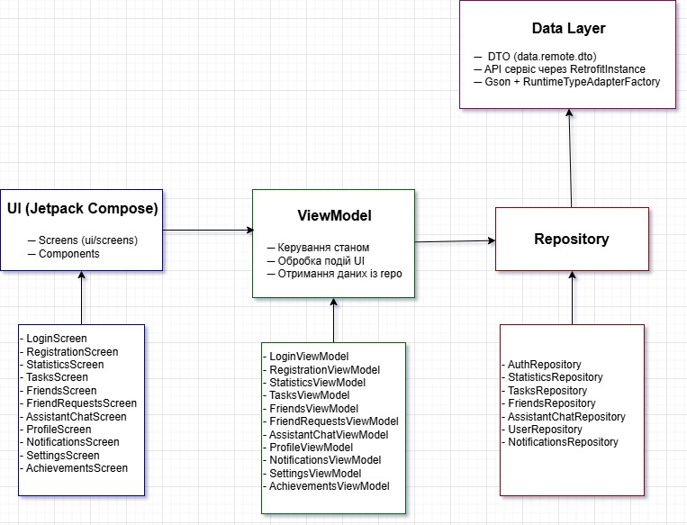
Архітектура створенного МоБільного Застосунка

Slide 7

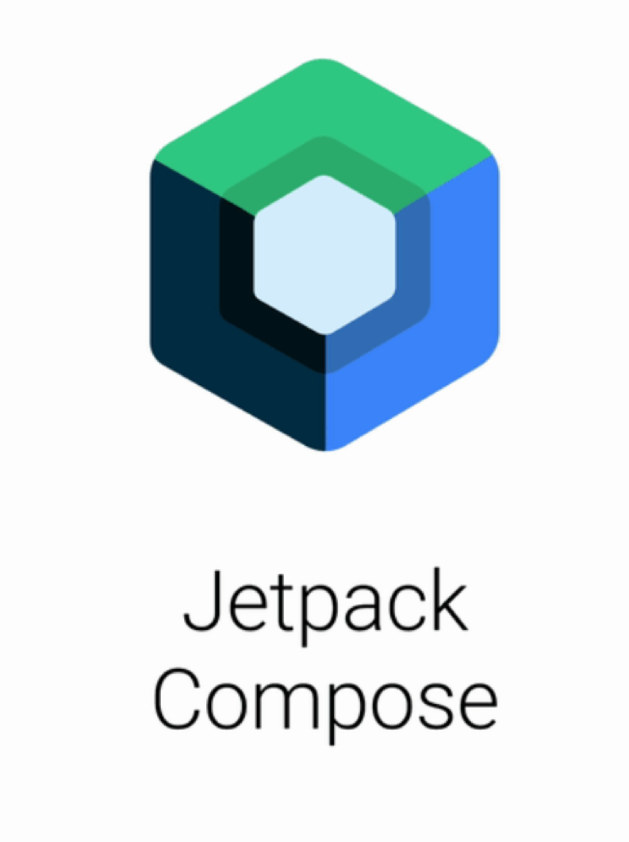



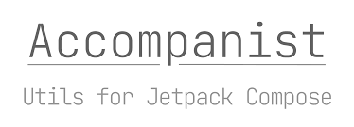
Вибір технологій розробки

Slide 8
Опис процесу розробки
1) Постановка задачі та визначення функціональності
2) Архітектурне проєктування
3) Розробка користувацького інтерфейсу
4) Реалізація ViewModel та логіки обробки подій
5) Імплементація репозиторіїв і підключення до API
6) Робота з даними
7) Ручне тестування
8) Рефакторинг і покращення

Slide 9
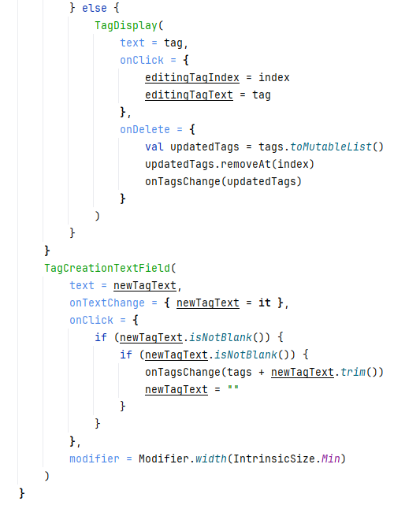
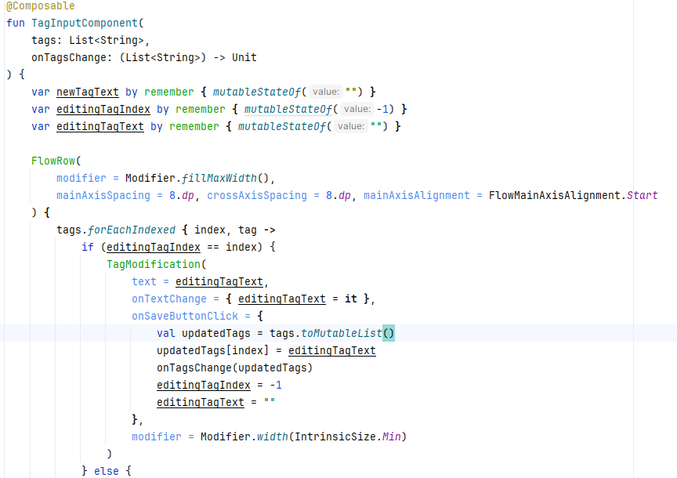
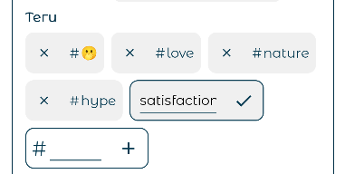


Приклад реалізації секції тегів

Slide 10
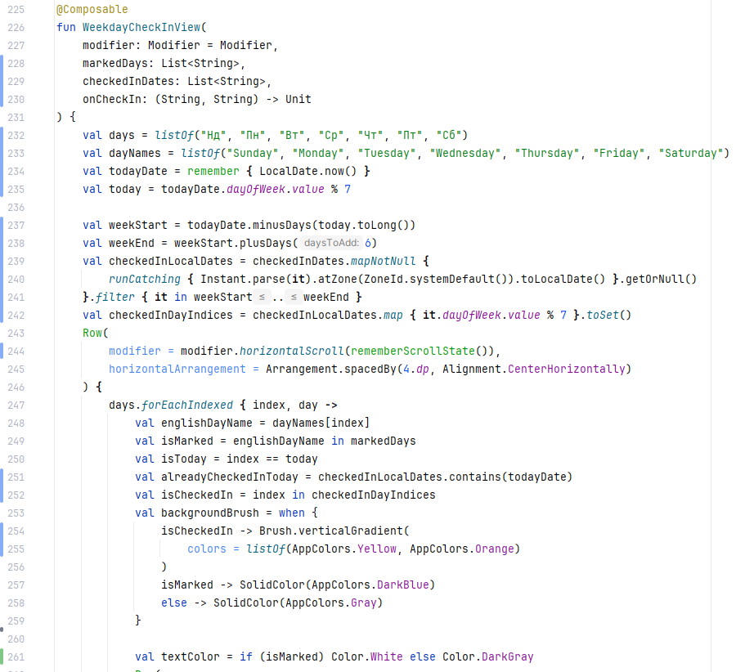
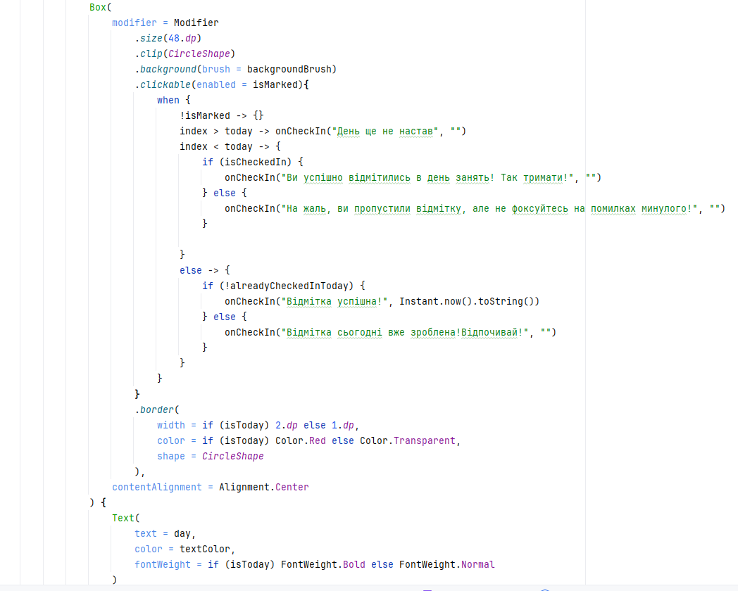
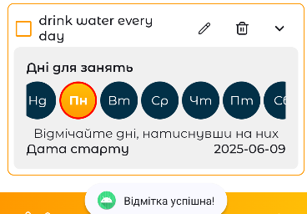
Приклад реалізації секції відмітки завдань

Slide 11
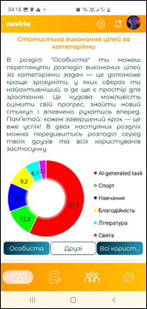
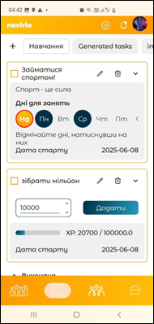
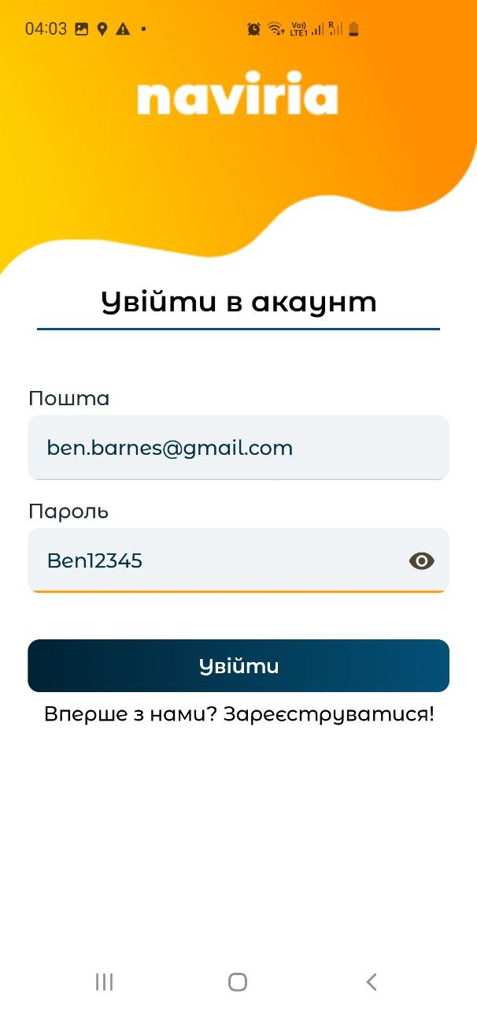
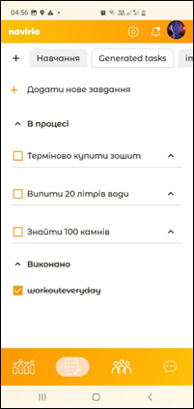
Інтерфейс користувача

Slide 12
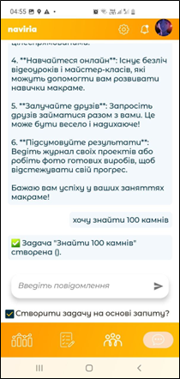
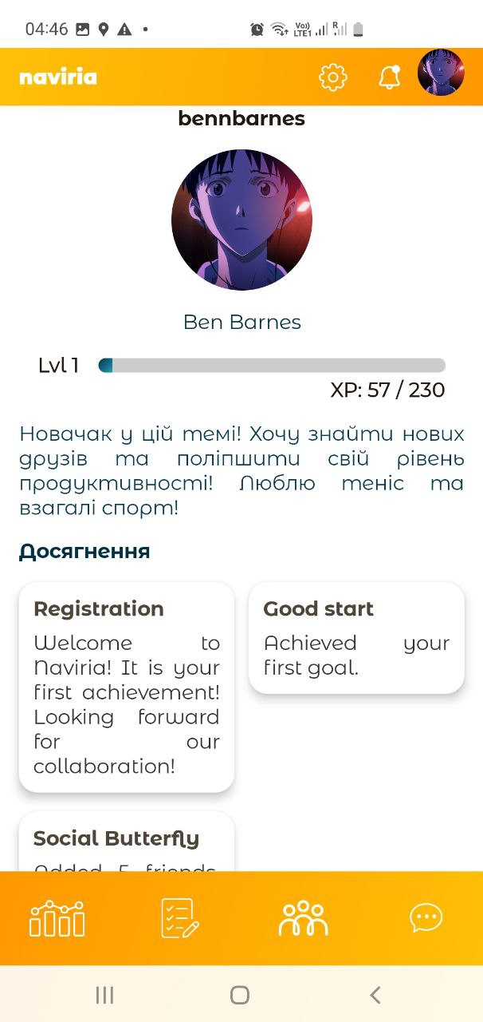
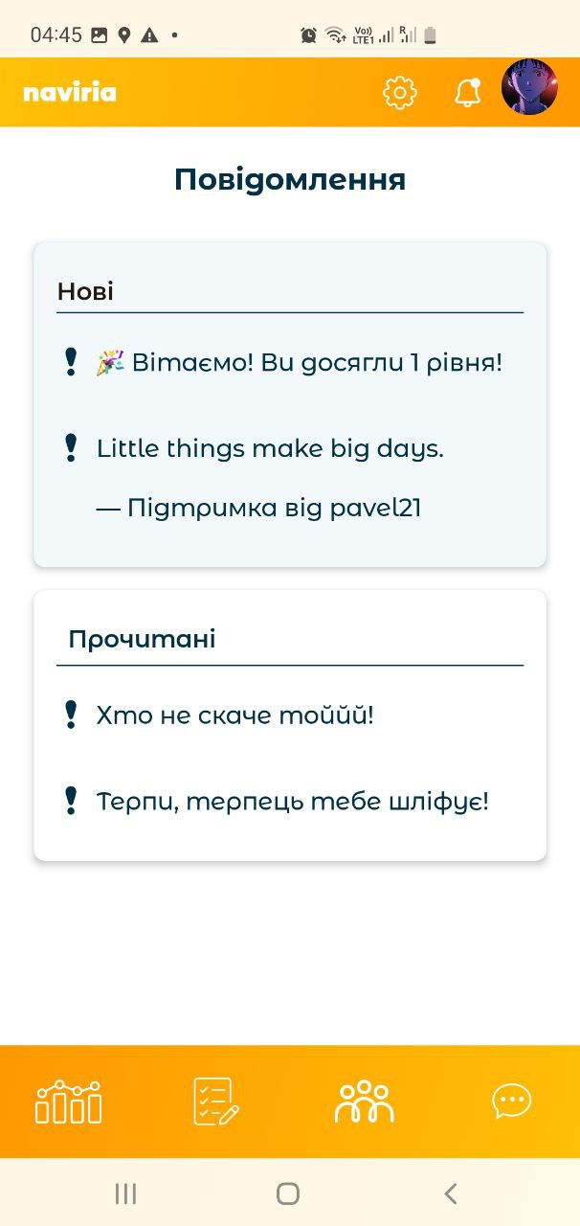
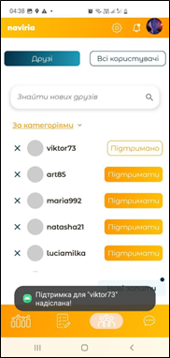
Інтерфейс користувача

Slide 13
ТЕСТУВАННЯ
У рамках перевірки якості реалізованого мобільного застосунку було проведено ручне функціональне тестування. Метою тестування було виявлення помилок у роботі інтерфейсу, логіки взаємодії з користувачем, перевірка обробки помилок і коректності виконання основних сценаріїв використання.
Тестування здійснювалося шляхом покрокового проходження ключових функціональних сценаріїв додатку відповідно до очікуваної поведінки системи. Застосунок тестувався як на віртуальному емуляторі Android, так і на фізичному мобільному пристрої, що дозволило перевірити поведінку інтерфейсу та функціональність у різних середовищах.

Slide 14
ПІДСУМКИ
У ході роботи було створено мобільний застосунок для Android, для планування та моніторингу виконання особистих задач і досягнень. Застосунок реалізовано за архітектурою MVVM із використанням Jetpack Compose для UI та Retrofit для взаємодії з API. Усі основні функції були реалізовані та протестовані вручну як на емуляторі, так і на фізичному пристрої.
Результат є реалістичним і придатним до використання в повсякденному житті для особистого планування або як основа для подальшої розробки. Можливий розвиток включає: додавання авторизації, синхронізацію з хмарою, розширення функцій (нагадування, категорії), багатомовність, теми оформлення, автоматизоване тестування та публікацію у Google Play.

